Slide 1
Бюджет
для граждан
Городского округа
Электросталь
На 2017 год и плановый период 2018-2019 годов.

Slide 2
Содержание
Обращение к жителям городского округа Электросталь
Нормативная база формирования проекта бюджета
Коротко о бюджете
Участие граждан в бюджетном процессе
Обеспечение открытости и прозрачности бюджетного процесса
Что нужно знать о бюджетной системе?
Что нужно знать о бюджетном процессе в г.о. Электросталь
Основные задачи и приоритеты бюджетной политики городского округа Электросталь
Основные показатели социально-экономического развития городского округа Электросталь
Доходы и расходы бюджета
Основные характеристики бюджета городского округа на период с 2014 по 2019 год
Доходы бюджета городского округа, их структура
Расходы бюджета городского округа, их структура
Муниципальные программы городского округа
Социально-значимые проекты городского округа
Информация для обратной связи
3
4
5
6
7
8
9
11
12
13
15
16
19
21
35
39

Slide 3
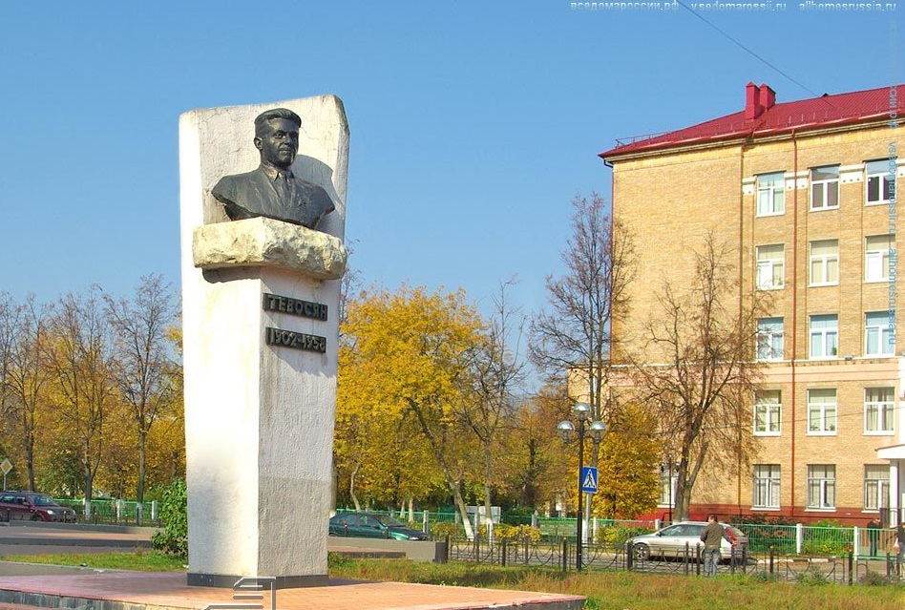
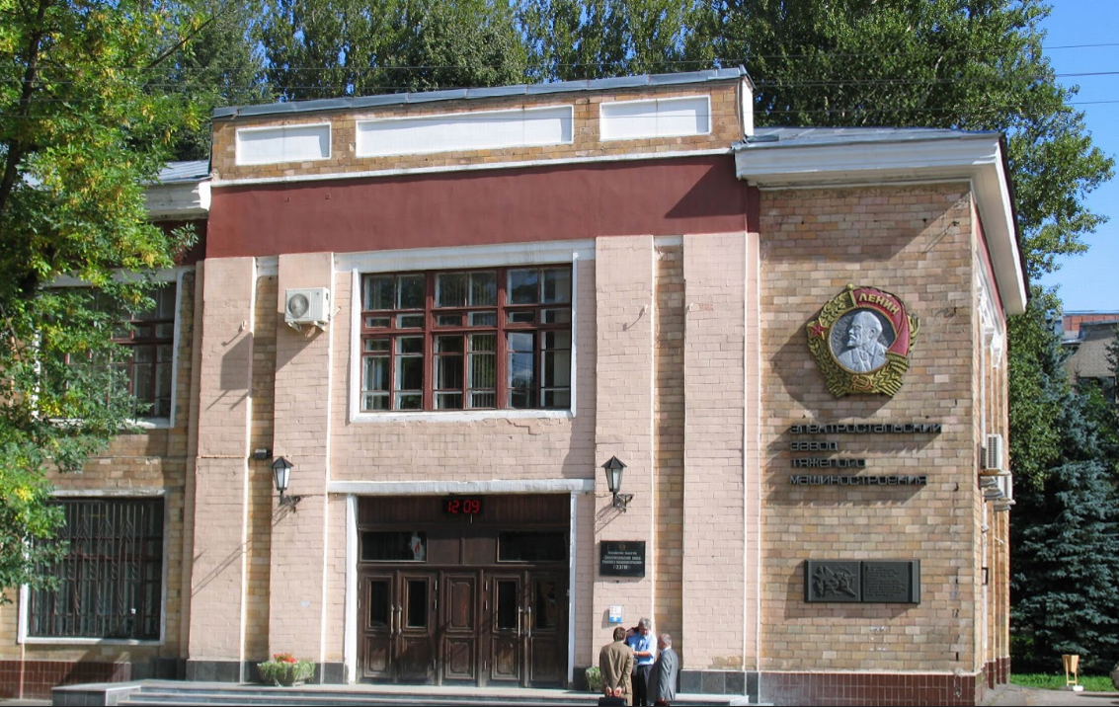
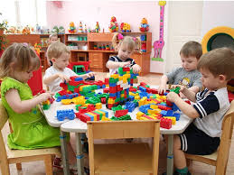
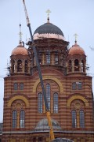
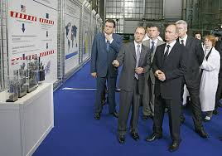
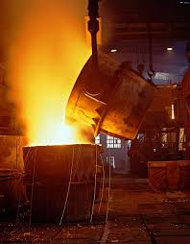
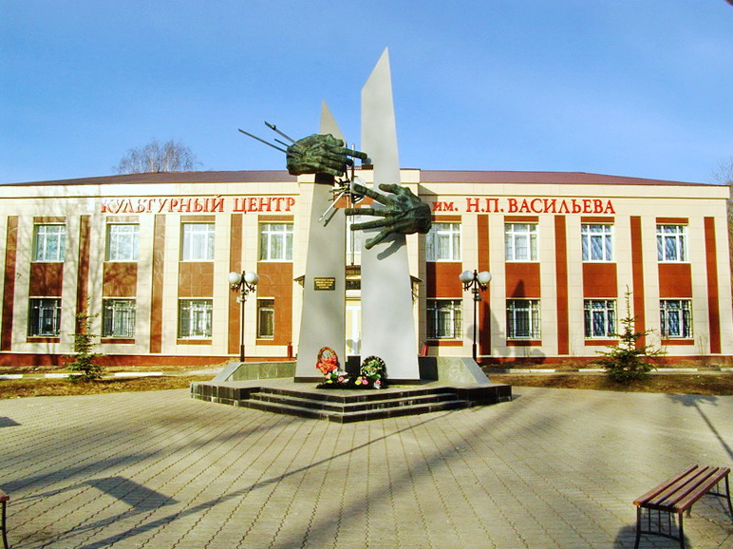
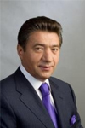
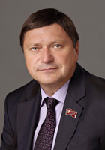
Уважаемые жители городского округа Электросталь Московской области!
Предлагаем Вашему вниманию «Бюджет для граждан», подготовленный на основе основных показателей бюджета г.о. Электросталь, принятых решением Совета депутатов городского округа Электросталь Московской области от 23.12.2016 №130/24 «О бюджете городского округа Электросталь Московской области на 2017 год и на плановый период 2018 и 2019 годов».
Представленная информация в доступной форме рассказывает широкому кругу лиц о бюджетной системе и бюджете города и его основных показателях, ведь жители города, являясь налогоплательщиками, потребителями государственных и муниципальных услуг и, по сути, источником правовых норм, которые закрепляют формат распределения общественных благ, должны быть уверены в том, что передаваемые ими в распоряжение города средства используются прозрачно и эффективно, приносят конкретные результаты как для общества в целом, так и для каждой семьи, для каждого человека.
Глава городского округа Электросталь
Пекарев Владимир Янович
Председатель Совета депутатов городского округа Электросталь
Кузьмин Валерий Александрович

Slide 4
Нормативная база формирования проекта бюджета городского округа Электросталь:
Федеральный закон от 06 октября 2003 года № 131-ФЗ «Об общих принципах организации местного самоуправления в Российской Федерации»;
Бюджетный кодекс Российской Федерации;
Устав городского округа Электросталь Московской области;
Положение о бюджетном процессе в городском округе Электросталь Московской области.

Slide 5
Коротко о бюджете
Бюджет — форма образования и расходования денежных средств, предназначенных для финансового обеспечения задач и функций государства и местного самоуправления.
Бюджет для граждан - это упрощенная версия бюджетного документа, которая использует неформальный язык и доступные форматы, чтобы облегчить для граждан понимание бюджета.
Бюджетная система Российской Федерации основанная на экономических отношениях и государственном устройстве Российской Федерации совокупность федерального бюджета, бюджета субъектов Российской Федерации, местных бюджетов и бюджетов государственных внебюджетных фондов.
Бюджетный процесс — деятельность органов местного самоуправления и иных участников по составлению и рассмотрению проектов бюджетов, утверждению и исполнению бюджетов, контролю за их исполнением, осуществлению бюджетного учета, составлению, внешней проверке, рассмотрению и утверждению бюджетной отчетности.
Сбалансированность бюджета — основной принцип формирования бюджета, при котором объем доходов равен объему расходов. При превышении объема доходов над объемом расходов возникает профицит бюджета, при превышении объема расходов над объемом доходов возникает бюджетный дефицит.

Slide 6
Участие граждан в бюджетном процессе
Уплата налогов гражданином.
Получение гражданином государственных и муниципальных услуг.
Предоставление гражданину открытой информации о бюджете.
Ежегодно проводятся публичные слушания по обсуждению проекта бюджета на следующий финансовый год и на плановый период и по исполнению бюджета за отчетный период. Бюджет принимается с учетом предложений жителей города, данных в ходе публичных слушаний.
Налогоплательщик формирует бюджет
Налогоплательщик осуществляет контроль
Налогоплательщик получает услуги

Slide 7
Обеспечение открытости и прозрачности бюджетного процесса
Общедоступные публичные материалы о проекте бюджета и ежемесячные отчеты о его исполнении;
Информация о показателях бюджета в общедоступной форме «Бюджет для граждан»;
Проведение антикоррупционной экспертизы нормативно-правовых актов;
Проведение публичных слушаний по проекту бюджета и по принятию отчета об исполнении бюджета;
Общественный контроль;
Проведение контрольных мероприятий контролирующими органами.

Slide 8
Что нужно знать о бюджетной системе?
К бюджетам бюджетной системы Российской Федерации относятся:
Федеральный уровень
Федеральный бюджет
Бюджеты государственных внебюджетных фондов
Региональный уровень
Бюджеты субъектов Российской Федерации
Бюджеты территориальных государственных внебюджетных фондов
Местные бюджеты

Slide 9
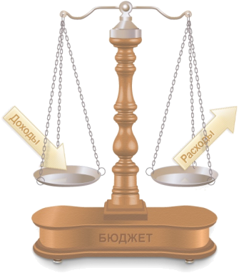
Что нужно знать о бюджетном процессе в городском округе Электросталь?
Бюджетный процесс состоит из этапов:
Участники бюджетного процесса:
глава городского округа;
Совет депутатов;
администрация;
главные распорядители (распорядители) бюджетных средств;
главные администраторы (администраторы) доходов бюджета;
главные администраторы (администраторы) источников финансирования дефицита бюджета;
контрольный орган;
получатели бюджетных средств;
финансовое управление;
иные органы, на которые законодательством Российской Федерации, Московской области возложены бюджетные, налоговые и иные полномочия.
Июнь-октябрь 2016 г.
Составление проекта бюджета на 2017 год и плановый период 2018 и 2019 годов
Ноябрь-декабрь 2016 г.
Исполнение бюджета в 2017 году
Май 2017 г.
Рассмотрение и утверждение годового отчета об исполнении бюджета за 2016 г.
Рассмотрение бюджета на 2017 год и плановый период 2018 и 2019 годов
Утверждение бюджета на 2017 год и плановый период 2018 и 2019 годов
Формирование отчета об исполнении бюджета за 2016 г. и предоставление его в Министерство финансов Московской области
Проведение публичных слушаний проекта бюджета на 2017 год и плановый период 2018 и 2019 годов
Конец декабря 2016 г.
Февраль- март
2017 г.
Январь-декабрь 2017 г.
Апрель
2017 г.
Проведение публичных слушаний по исполнению бюджета за 2016 г.

Slide 10
При формировании бюджета городского округа Электросталь на 2017 год и плановый период 2018 и 2019 годов учтены:
Положения послания Президента Российской Федерации Федеральному Собранию Российской Федерации, определяющие бюджетную политику;
Указы Президента Российской Федерации от 07 мая
2012 г.;
Основные направления бюджетной и налоговой политики;
Изменения федерального, регионального и местного законодательства;
Прогноз социально-экономического развития городского округа Электросталь Московской области;
Муниципальные программы городского округа.

Slide 11
Основные задачи и приоритеты бюджетной политики городского округа Электросталь
Устойчивое экономическое развитие городского округа Электросталь;
Формирование «программного» бюджета городского округа, исходя из четкой приоритизации и необходимости безусловного исполнения действующих расходных обязательств, в том числе с учётом их оптимизации и повышения эффективности их исполнения;
Создание условий для оказания качественных муниципальных услуг на основе муниципального задания;
Повышение эффективности распределения бюджетных средств, ответственного подхода к принятию новых расходных обязательств с учётом их социально-экономической значимости.

Slide 12
ОСНОВНЫЕ ПОКАЗАТЕЛИ СОЦИАЛЬНО-ЭКОНОМИЧЕСКОГО РАЗВИТИЯ ГОРОДСКОГО ОКРУГА ЭЛЕКТРОСТАЛЬ
С учетом параметров прогноза социально-экономического развития городского округа Электросталь на 2017-2019 годы определены основные параметры проекта бюджета городского округа Электросталь на трехлетний период.
Показатели | Единицы измерения | 2015 год отчет | 2016 оцена | 2017 прогноз | 2018 прогноз | 2019 прогноз
Численность постоянного населения (на конец года) | человек | 158 479 | 158 809 | 159 169 | 159 599 | 160 069
Численность официально зарегистрированных безработных | человек | 669 | 900 | 1 050 | 1 150 | 1 150
Среднемесячная номинальная начисленная заработная плата работников (по полному кругу организаций) | рубль | 32 948,8 | 34 895,0 | 35 268,7 | 35 791,9 | 36 460,9
Фонд заработной платы (по полному кругу организаций) | млн. рублей | 20 382,1 | 20 774,1 | 20 998,3 | 21 309,8 | 21 705,9
Среднесписочная численность работников (без внешних совместителей) по полному кругу организаций | человек | 51 550 | 49 611 | 49 615 | 49 615 | 49 610
Оборот розничной торговли (в ценах соответствующих лет) | млн. рублей | 23 692,1 | 25 516,4 | 26 921,2 | 28 354,5 | 29 796,4
Объем платных услуг населению (в ценах соответствующих лет) | млн.руб. | 5 870,3 | 6 304,6 | 6 691,5 | 7 154,1 | 7 687,4
Инвестиции в основной капитал за счет всех источников финансирования (в ценах соответствующих лет) | млн. рублей | 9 449,71 | 8 746,63 | 8 645,76 | 4 493,13 | 3 664,57
Прибыль организаций | тыс. рублей | 10 976 589 | 9 458 245 | 8 576 858 | 9 733 399 | 10 329 948
Объем отгруженных товаров собственного производства, выполненных работ и услуг собственными силами по промышленным видам деятельности | млн. рублей в ценах соответствующих лет | 55 019,2 | 54 000,1 | 53 569,6 | 54 154,7 | 55 258,1
Количество малых предприятий (включая микропредприятия) в расчете на 1000 человек населения, на конец года | единица | 11,9 | 12,3 | 12,7 | 13,1 | 13,5
Ввод в эксплуатацию жилых домов, построенных за счет всех источников финансирования | тыс. кв. м общей площади | 37,21 | 30,00 | 32,00 | 34,00 | 57,31
Уровень обеспеченности населения жильем (на конец года) | кв. м на человека | 21,45 | 21,58 | 21,70 | 21,83 | 22,11

Slide 13
Доходы и расходы бюджета
Доходы бюджета
это денежные средства, поступающие в безвозмездном и безвозвратном порядке согласно законодательству Российской федерации в распоряжение органов государственной власти Российской Федерации, субъектов Российской Федерации и муниципальных образований.
Расходы бюджета
это денежные средства, направленные на финансовое обеспечение задач и функций государственного и местного самоуправления.
Налоговые доходы
Поступления от уплаты налогов, предусмотренных Налоговым кодексом Российской Федерации
Налог на доход физических лиц
Налог на имущество физических лиц
Налог на совокупный доход
Госпошлина
Акцизы
Неналоговые доходы
Платежи в виде штрафов, санкций за нарушение законодательства, платежи за пользование имуществом государства, средства самообложения граждан
Арендная плата за земельные участки
Продажа имущества
Пользование природными ресурсами
Штрафы, санкции
Безвозмездные поступления
Средства, которые поступают в бюджет безвозмездно (денежные средства, поступающие из вышестоящего бюджета (например, дотация из областного бюджета), а также безвозмездные перечисления от физических и юридических лиц)
Субсидии
Дотации
земельный налог
Доходы от сдачи в аренду имущества
Субвенции
Иные межбюджетные трансферты
Бюджет
Образование
Социальная сфера
Культура
Дороги и ЖКХ
Спорт и молодежная политика

Slide 14
Бюджет городского округа Электросталь на 2017 год и плановый период 2018 и 2019 годов
Доходы бюджета:
В 2017 г. - 3 509,1 млн. руб.
В 2018 г. - 3 493,7 млн. руб.
В 2019 г. - 3 507,9 млн. руб.
Расходы бюджета:
В 2017 г. - 3 639,3 млн. руб.
В2018 г. - 3 493,7 млн. руб.
В 2019 г. – 3 507,9 млн. руб.
Источники покрытия дефицита бюджета:
в 2017 г. - 130,2 млн. руб.,
в 2018 и 2019 г.г. бюджет бездефицитный
Наименование показателя | 2017 г. | 2018 г. | 2019 г.
Налоговые доходы на душу населения, тыс. рублей | 7,48 | 8,84 | 8,86
Неналоговые доходы на душу населения, тыс. рублей | 2,29 | 2,41 | 2,46
Наименование показателя | 2017 г. | 2018 г. | 2019 г.
Верхний предел муниципального долга, млн. руб. | 557,4 | 557,4 | 557,4

Slide 15
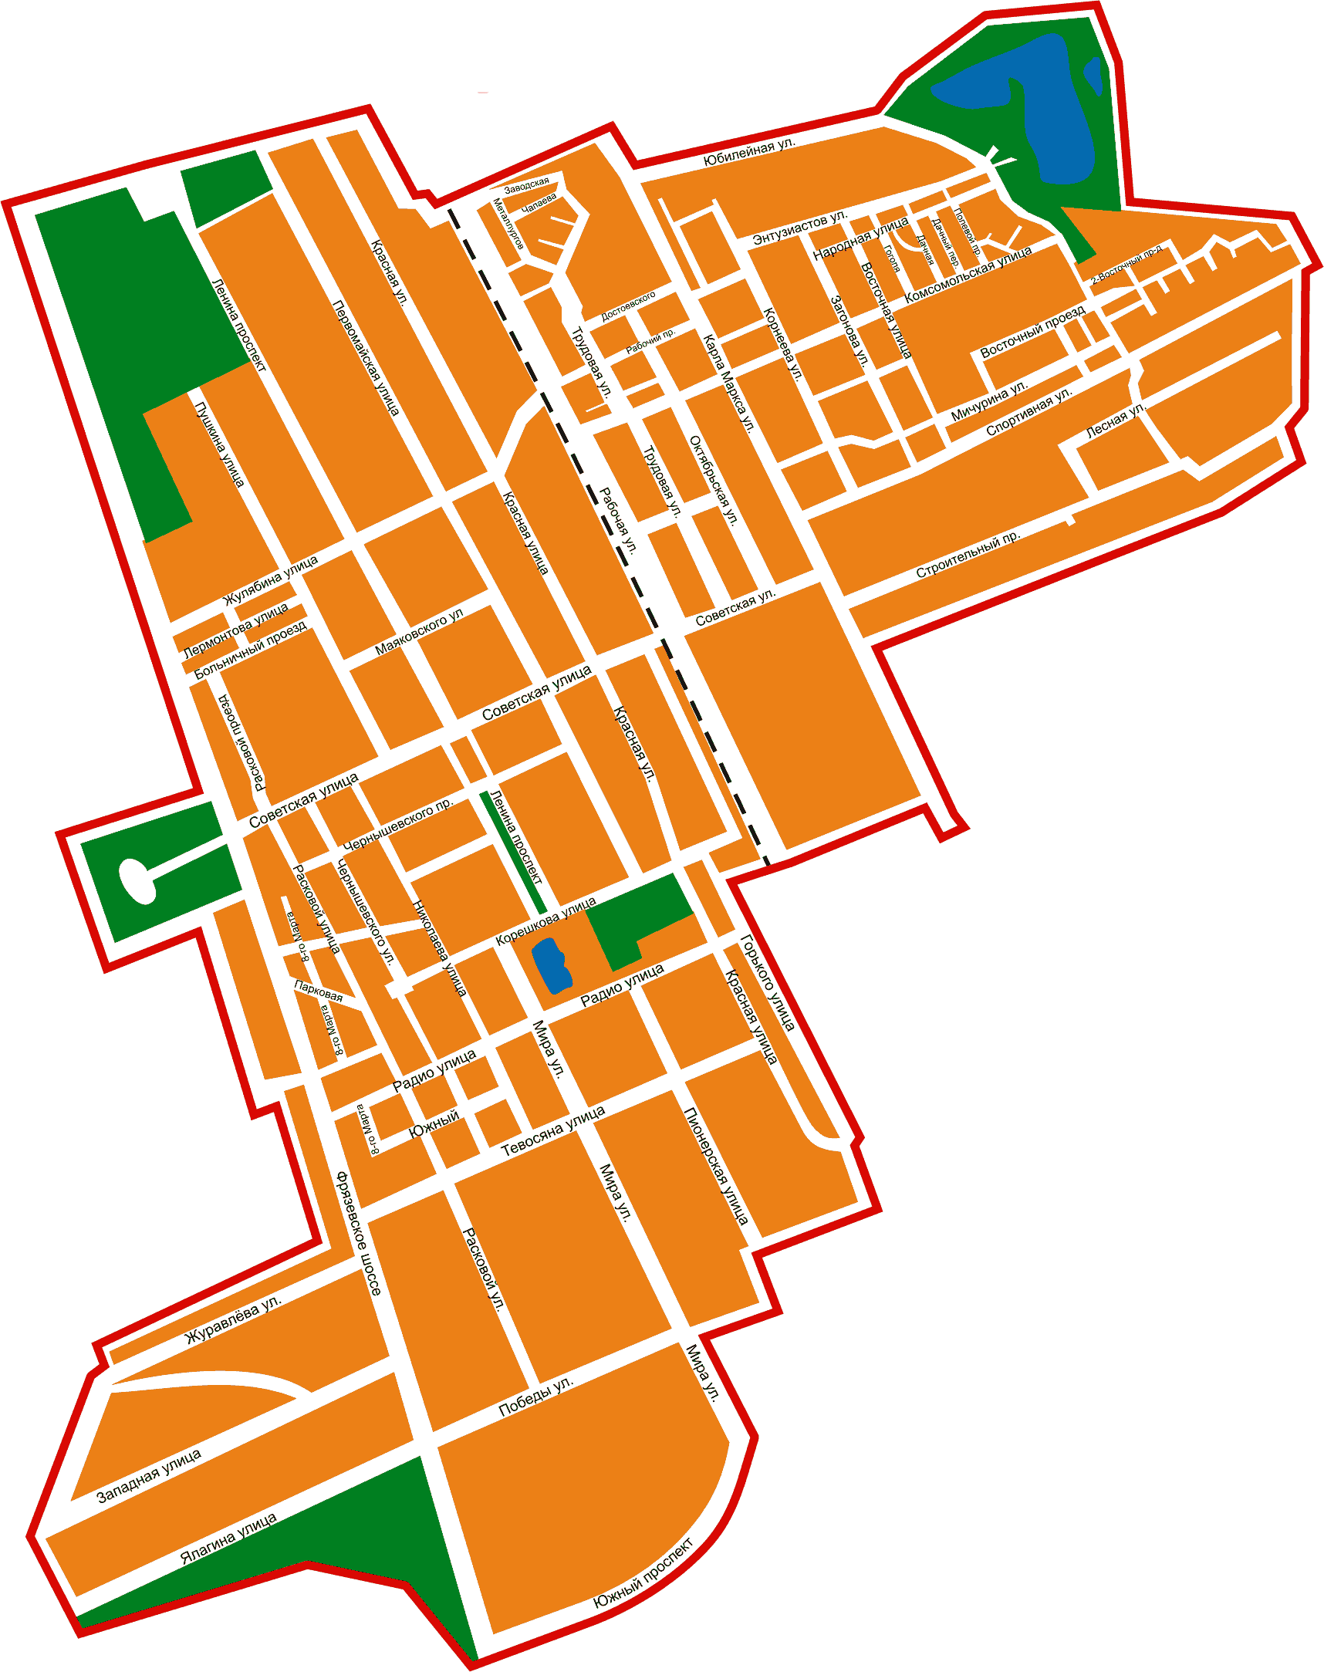
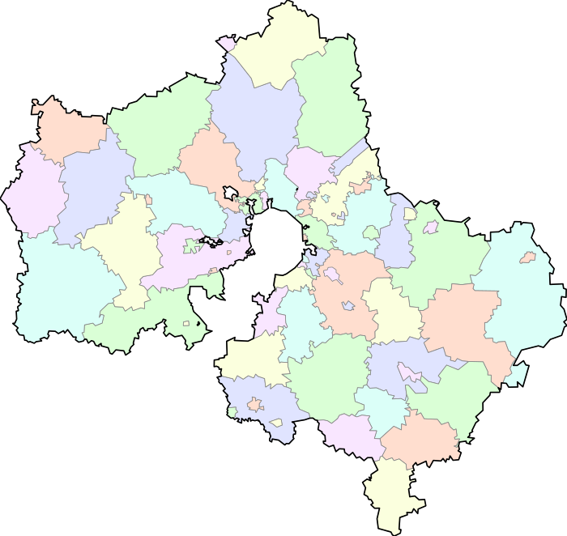
Основные характеристики бюджета за период 2014 - 2019 г.г.
План г.о. Электросталь

Slide 16
Планируемые доходы бюджета городского округа на 2017 год и плановый период 2018 и 2019 годов

Slide 17
Структура налоговых доходов бюджета городского округа на 2017 год и плановый период 2018 и 2019 годов, млн. руб., %.

Slide 18
Структура неналоговых доходов бюджета городского округа на 2017 год и плановый период 2018 и 2019 годов, млн. руб., %.

Slide 19
Расходы бюджета городского округа Электросталь на 2017 год и плановый период 2018 и 2019 годов.
Основными направлениями расходов бюджета является социальная сфера и ЖКХ, а так же культурная сфера и физическая культура и спорт.
Наименование расхода по разделу классификации расходов бюджета | 2017 г., млн. руб. | 2018 г., млн. руб. | 2019 г., млн. руб.
Общегосударственные вопросы | 364,55 | 363,68 | 353,28
Национальная безопасность и правоохранительная деятельность | 47,55 | 45,95 | 45,23
Национальная экономика | 132,35 | 155,85 | 146,19
Жилищно-коммунальное хозяйство | 256,89 | 219,39 | 209,16
Охрана окружающей среды | 43,08 | 6,84 | 2,66
Национальная оборона | 8,62 | 9,12 | 9,12
Образование | 2 260,32 | 2 144,24 | 2 155,69
Культура, кинематография | 100,84 | 79,44 | 106,79
Социальная политика | 166,12 | 165,12 | 164,84
Физическая культура и спорт | 191,07 | 178,49 | 142,20
Обслуживание муниципального долга | 67,97 | 60,00 | 52,63

Slide 20
Структура расходов бюджета городского округа в разрезе отраслей на 2017 год и плановый период 2018 и 2019 годов, %.

Slide 21
Муниципальные программы городского округа Электросталь Московской области
С целью повышения эффективности бюджетных расходов расходы бюджета планируются с использованием программно-целевого метода.
Программа социально-экономического развития муниципального образования (далее – муниципальная целевая программа) – это система мероприятий (взаимоувязанных по задачам, срокам осуществления и ресурсам), обеспечивающих в рамках реализации ключевых муниципальных функций достижение приоритетов и целей политики в соответствующей сфере социально-экономического развития муниципального образования.
Бюджет
Сохранение и развитие культуры, искусства и народного творчества в городском округе Электросталь Московской области
Молодежь Электростали
Муниципальная программа развития и поддержки предпринимательства в городском округе Электросталь Московской области
Развитие физической культуры и спорта в городском округе Электросталь Московской области
Развитие системы образования городского округа Электросталь
Снижение административных барьеров, повышение качества и доступности предоставления государственных и муниципальных услуг, в том числе на базе многофункциональных центров предоставления государственных и муниципальных услуг
Повышение безопасности дорожного движения
Пассажирский транспорт общего пользования
Безопасность городского округа Электросталь
Управление муниципальными финансами городского округа Электросталь Московской области
Повышение эффективности деятельности органов местного самоуправления городского округа
Жилище
Содержание и развитие жилищно-коммунального хозяйства городского округа Электросталь Московской области
Развитие и функционирование дорожного комплекса в городском округе Электросталь Московской области
Структура программно-целевого метода
Программа
Задача
Основное мероприятие
Мероприятие
Цель
Подпрограмма

Slide 22
ОСНОВНЫЕ ЦЕЛЕВЫЕ ПОКАЗАТЕЛИ МУНИЦИПАЛЬНЫХ ПРОГРАММ ГОРОДСКОГО ОКРУГА ЭЛЕКТРОСТАЛЬ
Муниципальная программа
"Сохранение и развитие культуры, искусства и народного творчества в городском округе Электросталь Московской области"
Количественные и/или качественные показатели, характеризующие достижение цели и решение задач | Единица измерения | Базовое значение показателя (на начало реализации программы) | Планируемое значение показателя по годам реализации
 |  |  | 2017 | 2018 | 2019
Показатели, предусмотренные Указами Президента Российской Федерации
Соотношение средней заработной платы работников учреждений культуры к средней заработной плате в Московской области | Процент | 80,20 | 100,00 | 100,00 | 100,00
Соотношение средней заработной платы работников учреждений культуры к среднемесячной начисленной заработной плате наемных работников в организациях, у индивидуальных предпринимателей и физических лиц (среднемесячному доходу от трудовой деятельности) в Московской области | Процент | 85,70 | 100,00 | 100,00 | 100,00
Показатели, предусмотренные обращениями Губернатора Московской области
Доля населения, участвующего в коллективах народного творчества и школах искусств | Процент | 5,79 | 5,80 | 5,80 | 5,90
Количество созданных парков культуры и отдыха на территории Московской области | единиц | 0,00 | 1,00 | 1,00 | 0,00
Количество благоустроенных парков культуры и отдыха на территории Московской области | единиц | 0,00 | 1,00 | 1,00 | 0,00

Slide 23
ОСНОВНЫЕ ЦЕЛЕВЫЕ ПОКАЗАТЕЛИ МУНИЦИПАЛЬНЫХ ПРОГРАММ ГОРОДСКОГО ОКРУГА ЭЛЕКТРОСТАЛЬ
Муниципальная программа "Молодежь Электростали"
Количественные и/или качественные показатели, характеризующие достижение цели и решение задач | Единица измерения | Базовое значение показателя (на начало реализации программы) | Планируемое значение показателя по годам реализации
 |  |  | 2017 | 2018 | 2019
Приоритетные показатели
Увеличение количества молодых граждан, принявших участие в мероприятиях, направленных на гражданско-патриотическое и духовно-нравственное воспитание молодежи, в том числе через формирование российской идентичности, традиционных семейных ценностей, популяризацию культуры безопасности в молодежной среде и социализацию молодежи, нуждающейся в особой заботе государства | Процент | 0,00 | 21,00 | 43,00 | 50,00
Увеличение количества молодых граждан, реализующих трудовой и творческий потенциал, через вовлечение молодежи в инновационную деятельность, научно-техническое творчество, поддержку молодежных социально значимых инициатив и предпринимательства | Процент | 0,00 | 17,00 | 34,00 | 52,00
Увеличение вовлеченности молодых граждан в работу молодежных общественных организаций и добровольческую (волонтерскую) деятельность | Процент | 0,00 | 13,00 | 25,00 | 31,00

Slide 24
ОСНОВНЫЕ ЦЕЛЕВЫЕ ПОКАЗАТЕЛИ МУНИЦИПАЛЬНЫХ ПРОГРАММ ГОРОДСКОГО ОКРУГА ЭЛЕКТРОСТАЛЬ
Муниципальная программа "Развитие и поддержка предпринимательства городского округа Электросталь Московской области"
Количественные и/или качественные показатели, характеризующие достижение цели и решение задач | Единица измерения | Базовое значение показателя (на начало реализации программы) | Планируемое значение показателя по годам реализации
 |  |  | 2017 | 2018 | 2019
Показатели, предусмотренные обращениями Губернатора Московской области
Количество вновь созданных предприятий малого и среднего бизнеса | единиц | 44,00 | 3,00 | 3,00 | 3,00
Муниципальная программа "Развитие физической культуры и спорта в городском округе Электросталь Московской области"
Количественные и/или качественные показатели, характеризующие достижение цели и решение задач | Единица измерения | Базовое значение показателя (на начало реализации программы) | Планируемое значение показателя по годам реализации
 |  |  | 2017 | 2018 | 2019
Показатели, предусмотренные обращениями Губернатора Московской области
Доля жителей муниципального образования Московской области, систематически занимающихся физической культурой и спортом, в общей численности населения муниципального образования Московской области | Процент | 32,70 | 36,50 | 38,50 | 40,50
Количество введенных в эксплуатацию спортивных объектов | единиц | 0,00 | 0,00 | 1,00 | 0,00
Доля эффективно используемых плоскостных спортивных сооружений, соответствующих требованиям: имеющих балансодержателей, паспорт объекта, закреплён тренер | Процент | 93,10 | 93,10 | 93,10 | 93,10

Slide 25
ОСНОВНЫЕ ЦЕЛЕВЫЕ ПОКАЗАТЕЛИ МУНИЦИПАЛЬНЫХ ПРОГРАММ ГОРОДСКОГО ОКРУГА ЭЛЕКТРОСТАЛЬ
Муниципальная программа "Развитие системы образования
городского округа Электросталь"
Количественные и/или качественные показатели, характеризующие достижение цели и решение задач | Единица измерения | Базовое значение показателя (на начало реализации программы) | Планируемое значение показателя по годам реализации
 |  |  | 2017 | 2018 | 2019
Показатели, предусмотренные Указами Президента Российской Федерации
Отношение численности детей в возрасте от 3 до 7 лет, получающих дошкольное образование в текущем году, к сумме численности детей в возрасте от 3 до 7 лет, получающих дошкольное образование в текущем году, и численности детей в возрасте от 3 до 7 лет, находящихся в очереди на получение в текущем году дошкольного образования | Процент | 100,00 | 100,00 | 100,00 | 100,00
Доля детей в возрасте от 5 до 18 лет, обучающихся по дополнительным образовательным программам, в общей численности детей этого возраста | Процент | 82,80 | 82,90 | 83,00 | 83,10
Отношение средней заработной платы педагогических работников муниципальных дошкольных образовательных организаций к средней заработной плате в сфере общего образования в Московской области | Процент | 104,30 | 109,50 | 109,50 | 109,50
Отношение средней заработной платы педагогических работников муниципальных образовательных организаций общего образования к среднемесячному доходу от трудовой деятельности | Процент | 124,80 | 116,20 | 110,20 | 104,30
Отношение средней заработной платы педагогических работников организаций дополнительного образования детей к средней заработной плате учителей в Московской области | Процент
в сфере образования | Процент | 91,50 | 104,60 | 104,60 | 104,60
в сфере культуры | Процент | 91,50 | 104,60 | 104,60 | 104,60
в сфере физической культуры и спорта | Процент | 91,50 | 104,60 | 104,60 | 104,60
Доля детей, привлекаемых к участию в творческих мероприятиях | Процент
в сфере образования | Процент | 25,80 | 25,90 | 26,00 | 26,10
в сфере культуры | Процент | 9,30 | 9,30 | 9,40 | 9,50
Показатели, предусмотренные обращениями Губернатора Московской области
Доля обучающихся во вторую смену | Процент | 1,00 | 1,00 | 0,60 | 0,60
Доля детей (от 5 до 18 лет), охваченных дополнительным образованием технической направленности | Процент | 14,65 | 10,00 | 10,00 | 10,00

Slide 26
ОСНОВНЫЕ ЦЕЛЕВЫЕ ПОКАЗАТЕЛИ МУНИЦИПАЛЬНЫХ ПРОГРАММ ГОРОДСКОГО ОКРУГА ЭЛЕКТРОСТАЛЬ
Муниципальная программа "Снижение административных барьеров, повышение качества и доступности представления государственных и муниципальных услуг,в том числе на базе многофункциональных центров предоставления государственных и муниципальных услуг"
Количественные и/или качественные показатели, характеризующие достижение цели и решение задач | Единица измерения | Базовое значение показателя (на начало реализации программы) | Планируемое значение показателя по годам реализации
 |  |  | 2017 | 2018 | 2019
Показатели, предусмотренные Указами Президента Российской Федерации
Уровень удовлетворенности граждан качеством предоставления государственных и муниципальных услуг | Процент | 91,00 | 92,00 | 92,50 | 93,00
Среднее число обращений представителей бизнес - сообщества в орган государственной власти Московской области, орган местного самоуправления, МФЦ для получения одной государственной (муниципальной) услуги, связанной со сферой предпринимательской деятельности | единиц | 1,60 | 1,50 | 1,50 | 1,50
Среднее время ожидания в очереди при обращении заявителя в орган государственной власти Московской области (ОМСУ муниципального образования Московской области) для получения государственных (муниципальных) услуг, в том числе | Минута | 13,50 | 13,00 | 12,00 | 11,00
среднее время ожидания в очереди при обращении заявителя в МФЦ | Минута | 13,50 | 13,00 | 12,50 | 12,00
Доля граждан, имеющих доступ к получению государственных и муниципальных услуг по принципу «одного окна» по месту пребывания, в том числе в МФЦ | Процент | 100,00 | 100,00 | 100,00 | 100,00
Показатели, предусмотренные обращениями Губернатора Московской области
Доля государственных, муниципальных и иных услуг, предоставляемых в МФЦ на территории Московской области субъектам малого и среднего предпринимательства, от общего количества государственных, муниципальных и иных услуг, включенных в перечень услуг, предоставляемых субъектам малого и среднего предпринимательства | Процент | 100,00 | 100,00 | 100,00 | 100,00

Slide 27
ОСНОВНЫЕ ЦЕЛЕВЫЕ ПОКАЗАТЕЛИ МУНИЦИПАЛЬНЫХ ПРОГРАММ ГОРОДСКОГО ОКРУГА ЭЛЕКТРОСТАЛЬ
Муниципальная программа "Повышение безопасности дорожного движения в городском округе Электросталь Московской области"
Количественные и/или качественные показатели, характеризующие достижение цели и решение задач | Единица измерения | Базовое значение показателя (на начало реализации программы) | Планируемое значение показателя по годам реализации
 |  |  | 2017 | 2018 | 2019
Показатели, предусмотренные Указами Президента Российской Федерации
Смертность от дорожно-транспортных происшествий, количество погибших на 100 тыс. населения (Социальный риск) | единиц | 4,46 | 4,44 | 4,42 | 4,20
Показатели, предусмотренные обращениями Губернатора Московской области
Дефицит парковочных мест на парковках общего пользования | единиц | 0,00 | 0,00 | 0,00 | 0,00
Фактическое количество парковочных мест на перехватывающих парковках | единиц | 101,00 | 101,00 | 120,00 | 140,00
Протяженность веломаршрутов | Километр; тысяча метров | 1,24 | 1,24 | 1,64 | 2,16
Муниципальная программа
"Пассажирский транспорт общего пользования"
Количественные и/или качественные показатели, характеризующие достижение цели и решение задач | Единица измерения | Базовое значение показателя (на начало реализации программы) | Планируемое значение показателя по годам реализации
 |  |  | 2017 | 2018 | 2019
Показатели, предусмотренные обращениями Губернатора Московской области
Доля поездок, оплаченных с использованием единых транспортных карт, в общем количестве оплаченных пассажирами поездок на конец года | Процент | 66,50 | 66,50 | 66,70 | 66,90

Slide 28
ОСНОВНЫЕ ЦЕЛЕВЫЕ ПОКАЗАТЕЛИ МУНИЦИПАЛЬНЫХ ПРОГРАММ ГОРОДСКОГО ОКРУГА ЭЛЕКТРОСТАЛЬ
Муниципальная программа "Безопасность городского округа Электросталь"
Количественные и/или качественные показатели, характеризующие достижение цели и решение задач | Единица измерения | Базовое значение показателя (на начало реализации программы) | Планируемое значение показателя по годам реализации
 |  |  | 2017 | 2018 | 2019
Показатели, предусмотренные Указами Президента Российской Федерации
Сокращение среднего времени совместного реагирования нескольких экстренных оперативных служб на обращения населения по единому номеру «112» на территории муниципального образования | Процент | 2,50 | 10,00 | 15,00 | 20,00
Показатели, предусмотренные обращениями Губернатора Московской области
Увеличение доли объектов социальной сферы, мест с массовым пребыванием людей, оборудованных системами видеонаблюдения и подключенных к системе «Безопасный регион», в общем числе таковых | Процент | 44,00 | 55,00 | 100,00 | 100,00
Доля коммерческих объектов, оборудованных системами видеонаблюдения и подключенных к системе «Безопасный регион» | Процент | 0,00 | 20,00 | 50,00 | 60,00
Увеличение числа лиц (школьников и студентов), охваченных профилактическими медицинскими осмотрами с целью раннего выявления незаконного потребления наркотических средств и психотропных веществ (не менее 7% ежегодно). | Процент | 95,00 | 95,50 | 96,00 | 96,50

Slide 29
ОСНОВНЫЕ ЦЕЛЕВЫЕ ПОКАЗАТЕЛИ МУНИЦИПАЛЬНЫХ ПРОГРАММ ГОРОДСКОГО ОКРУГА ЭЛЕКТРОСТАЛЬ
Муниципальная программа
"Повышение качества управления муниципальными финансами городского округа Электросталь Московской области"
Количественные и/или качественные показатели, характеризующие достижение цели и решение задач | Единица измерения | Базовое значение показателя (на начало реализации программы) | Планируемое значение показателя по годам реализации
 |  |  | 2017 | 2018 | 2019
Приоритетные показатели
Исполнение бюджета муниципального образования по налоговым и неналоговым доходам к первоначально утвержденному уровню | Процент | - | ≥ 100 процента | ≥ 100 процента | ≥ 100 процента
Отношение дефицита бюджета к доходам бюджета без учета безвозмездных поступлений и (или) поступлений налоговых доходов по дополнительным нормативам отчислений | Процент | - | ≤ 10 процента | ≤ 10 процента | ≤ 10 процента
Отношение объема муниципального долга к годовому объему доходов бюджета без учета безвозмездных поступлений и (или) поступлений налоговых доходов по дополнительным нормативам отчислений | Процент | - | ≤ 50 процентов | ≤ 50 процентов | ≤ 50 процентов

Slide 30
ОСНОВНЫЕ ЦЕЛЕВЫЕ ПОКАЗАТЕЛИ МУНИЦИПАЛЬНЫХ ПРОГРАММ ГОРОДСКОГО ОКРУГА ЭЛЕКТРОСТАЛЬ
Муниципальная программа
"Повышение эффективности деятельности органов местного самоуправления городского округа Электросталь Московской области"
Количественные и/или качественные показатели, характеризующие достижение цели и решение задач | Единица измерения | Базовое значение показателя (на начало реализации программы) | Планируемое значение показателя по годам реализации
 |  |  | 2017 | 2018 | 2019
Показатели, предусмотренные Указами Президента Российской Федерации
Увеличение доли граждан, использующих механизм получения государственных и муниципальных услуг в электронной форме | Процент | 50,00 | 60,00 | 70,00 | 80,00
Показатели, предусмотренные обращениями Губернатора Московской области
Количество многопрофильных индустриальных парков, технологических парков, промышленных площадок | единиц | 20,00 | 21,00 | 22,00 | 23,00
Количество привлеченных инвесторов на территории муниципальных образований Московской области | единиц | 3,00 | 4,00 | 5,00 | 6,00
Количество привлеченных резидентов в индустриальные парки, технопарки и промзоны | единиц | 52,00 | 55,00 | 58,00 | 61,00
Количество введенных банных объектов по программе «100 бань Подмосковья» | единиц | 0,00 | 0,00 | 1,00 | 0,00
Количество введенных объектов по продаже отечественной сельхозпродукции «Подмосковный фермер» | единиц | 1,00 | 0,00 | 0,00 | 1,00
Доля взрослого населения муниципального образования, прошедшего диспансеризацию, от общего числа взрослого населения | Процент | 23,00 | 23,00 | 23,00 | 23,00
Доля медицинских работников государственных учреждений здравоохранения муниципального образования, обеспеченных жилыми помещениями | Процент | 80,00 | 80,00 | 80,00 | 80,00
Доля обучающихся в муниципальных общеобразовательных учреждениях, прошедших профилактические осмотры с целью раннего выявления лиц, допускающих немедицинское потребление наркотических средств от количества обучающихся с 13 лет в общеобразовательных организациях, подлежащих профосмотрам | Процент | 100,00 | 100,00 | 100,00 | 100,00

Slide 31
ОСНОВНЫЕ ЦЕЛЕВЫЕ ПОКАЗАТЕЛИ МУНИЦИПАЛЬНЫХ ПРОГРАММ ГОРОДСКОГО ОКРУГА ЭЛЕКТРОСТАЛЬ
Муниципальная программа "Развитие и повышение эффективности управления муниципальным имуществом городского округа Электросталь Московской области"
Количественные и/или качественные показатели, характеризующие достижение цели и решение задач | Единица измерения | Базовое значение показателя (на начало реализации программы) | Планируемое значение показателя по годам реализации
 |  |  | 2017 | 2018 | 2019
Показатели, предусмотренные обращениями Губернатора Московской области
Предоставление земельных участков многодетным семьям | Процент | - | 100,00 | 100,00 | 100,00
Муниципальная программа "Жилище"
Количественные и/или качественные показатели, характеризующие достижение цели и решение задач | Единица измерения | Базовое значение показателя (на начало реализации программы) | Планируемое значение показателя по годам реализации
 |  |  | 2017 | 2018 | 2019
Показатели, предусмотренные обращениями Губернатора Московской области
Удельный вес расселенного аварийного жилого фонда в общем объеме аварийного фонда, включенного в программу «Переселение граждан из аварийного жилищного фонда» | Процент | 100,00 | 80,00 | 12,00 | 8,00
Количество обманутых дольщиков | Человек | 51,00 | 24,00 | 0,00 | -
Количество проблемных объектов, по которым нарушены права участников долевого строительства (в том числе объекты, находящиеся на контроле) | Штука | 1,00 | 1,00 | 0,00 | -

Slide 32
ОСНОВНЫЕ ЦЕЛЕВЫЕ ПОКАЗАТЕЛИ МУНИЦИПАЛЬНЫХ ПРОГРАММ ГОРОДСКОГО ОКРУГА ЭЛЕКТРОСТАЛЬ
Муниципальная программа "Содержание и развитие жилищно-коммунального хозяйства городского округа Электросталь Московской области"
Количественные и/или качественные показатели, характеризующие достижение цели и решение задач | Единица измерения | Базовое значение показателя (на начало реализации программы) | Планируемое значение показателя по годам реализации
 |  |  | 2017 | 2018 | 2019
Показатели, предусмотренные обращениями Губернатора Московской области
Доля воды, поставленной от восточной системы водоснабжения в общем балансе водопотребления | Процент | 42,50 | 75,29 | 75,29 | 75,29
Доля населения, обеспеченного доброкачественной питьевой водой | Процент | 96,30 | 96,30 | 100,00 | 100,00
Обеспеченность обустроенными дворовыми территориями | единиц | 20/30 | 30/45 | 40/60 | 50/75
Количество домов, в которых проведен капитальный ремонт в рамках программы "Проведения капитального ремонта общего имущества в многоквартирных домах, расположенных на территории Московской области на 2014-2038 годы" | Штука | 31,00 | 34,00 | 37,00 | 33,00
Количество канализационных коллекторов, приведенных в надлежащее состояние | единиц | 0,00 | 1,00 | 0,00 | 0,00
Доля лицевых счетов обслуживаемых единой областной расчетной системой | единиц | 100,00 | 100/60060 | 100/60060 | 100/60060
Доля актуализированных схем теплоснабжения, имеющих электронную модель, разработанную в соответствии с единым техническим заданием | Процент | 100,00 | 100,00 | 100,00 | 100,00
Доля актуализированных схем водоснабжения, водоотведения, имеющих электронную модель, разработанную в соответствии с единым техническим заданием | Процент | 100,00 | 100,00 | 100,00 | 100,00
Задолженность за потребленные топливно-энергетические ресурсы (газ и электроинергия) на 1 тыс.населения. | Тысяча рублей на тысячу человек | 602,54 | 0,00 | 0,00 | 0,00
Количество обустроенных детских игровых площадок на территории муниципальных образований | Единица | 15,00 | 5,00 | 5,00 | 5,00
Доля современных энергоэффективных светильников в общем количестве светильников наружного освещения | Процент | 62,26 | 72,58 | 98,96 | 100,00

Slide 33
ОСНОВНЫЕ ЦЕЛЕВЫЕ ПОКАЗАТЕЛИ МУНИЦИПАЛЬНЫХ ПРОГРАММ ГОРОДСКОГО ОКРУГА ЭЛЕКТРОСТАЛЬ
Муниципальная программа "Развитие и функционирование дорожного комплекса в городском округе Электросталь Московской области"
Количественные и/или качественные показатели, характеризующие достижение цели и решение задач | Единица измерения | Базовое значение показателя (на начало реализации программы) | Планируемое значение показателя по годам реализации
 |  |  | 2017 | 2018 | 2019
Показатели, предусмотренные обращениями Губернатора Московской области
Доля муниципальных дорог, не отвечающих нормативным требованиям в общей протяженности дорог | Процент | 36,30 | 40,39 | 38,95 | 37,61
Увеличение площади поверхности автомобильных дорог и искусственных сооружений на них, приведение в нормативное состояние с использованием субсидий из Дорожного фонда Московской области и средств бюджетов муниципальных образований | Тысяча квадратных метров | 61,62 | 27,73 | 23,80 | 22,84
Увеличение площади поверхности дворовых территорий многоквартирных домов, приведение в нормативное состояние с использованием субсидий из Дорожного фонда Московской области и средств бюджетов муниципальных образований | Тысяча километров | 50,85 | 9,94 | 17,40 | 15,58

Slide 34
РАСХОДЫ БЮДЖЕТА С УЧЕТОМ ИНТЕРЕСОВ ЦЕЛЕВЫХ ГРУПП ПОЛУЧАТЕЛЕЙ МУНИЦИПАЛЬНЫХ УСЛУГ НА 2017 ГОД
Наименование целевой получателей муниципальных услуг | Численность целевой группы, человек | Объем расходов, млн. руб. | Основные направления расходов
Обучающиеся в дошкольных образовательных учреждениях | 6 429 | 811,2 | Обеспечение права граждан на получение дошкольного образования
Обучающиеся в общеобразовательных учреждениях | 14 455 | 1 147,6 | Обеспечение права граждан на получение общего образования
Обучающиеся по программам дополнительного образования | 3 686 | 73,4 | Обеспечение права граждан на получение дополнительного образования
Лица, проходящие спортивную подготовку | 2149 | 157,3 | Подготовка спортивного резерва, спортивное совершенствование спортсменов
Обучающиеся по программам дополнительного образования в сфере культуры и искусства | 1 142 | 68,6 | Обеспечение права граждан на получение дополнительного образования в сфере культуры и искусства

Slide 35
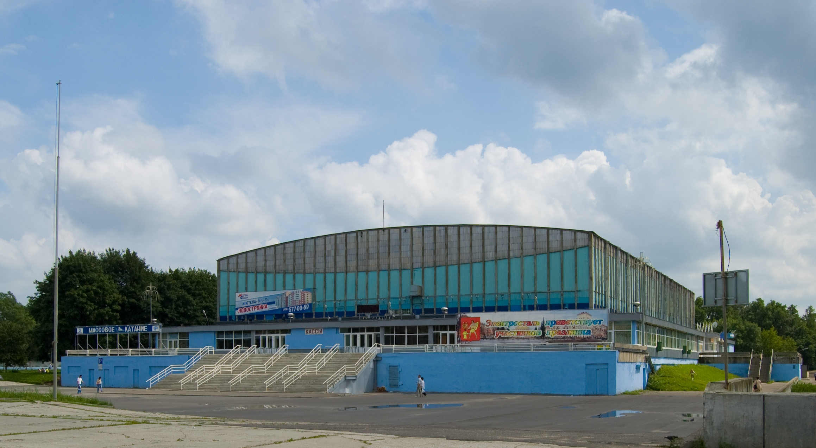
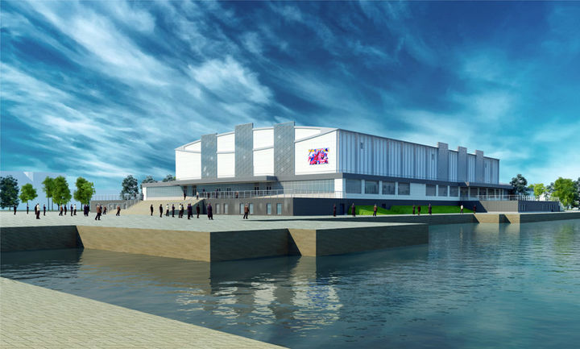
Социально значимые проекты, реализуемые на территории городского округа Электросталь
Реконструкция ледового дворца спорта «Кристалл»
ул. Радио, д. 3
Планируемый срок сдачи объекта в эксплуатацию - август 2017 г.
Ледовый дворец спорта «Кристалл» это спортивное сооружение города, построенное в 1971 году. Ледовая арена дает возможность 350-ти воспитанникам спортивной школы олимпийского резерва «Кристалл-Электросталь развивать более высокий уровень игры в хоккей с шайбой. Также открыта секция фигурного катания для детей.
Ледовый дворец, зрительный зал которого вмещает 3500 человек является спортивной ареной для проведения соревнований и других массовых мероприятий.
Финансирование капитального ремонта ЛДС «Кристалл» ведется за счет областного и городского бюджетов, контроль за строительством осуществляется как на муниципальном, так и на региональном уровнях.

Slide 36
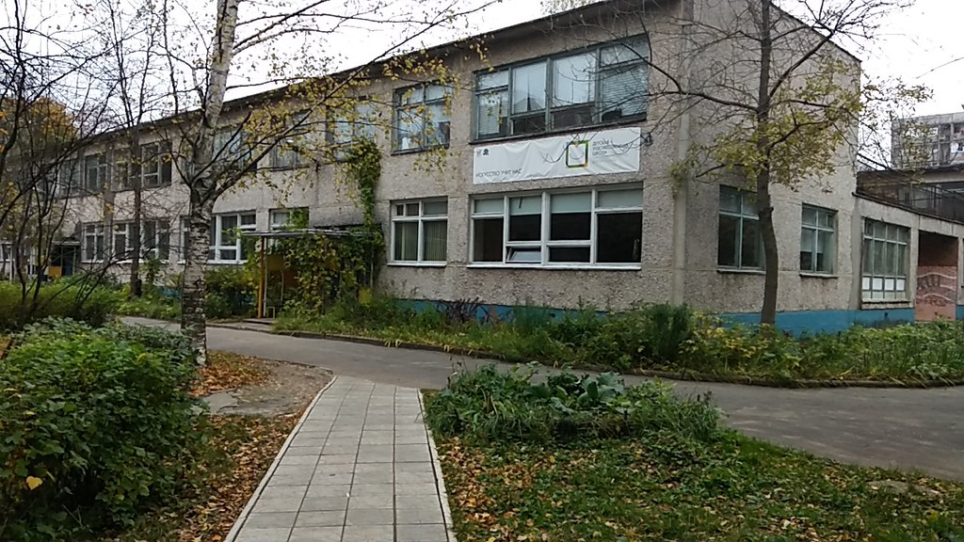
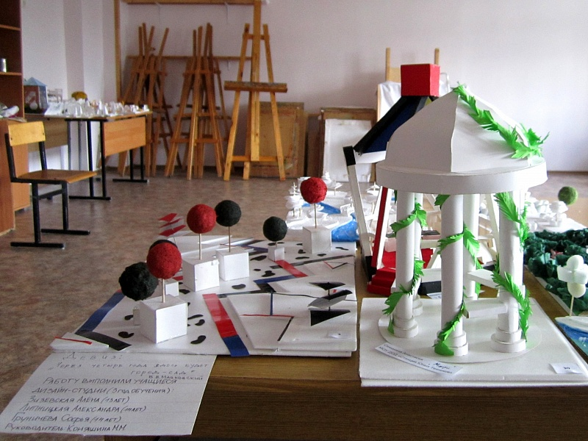
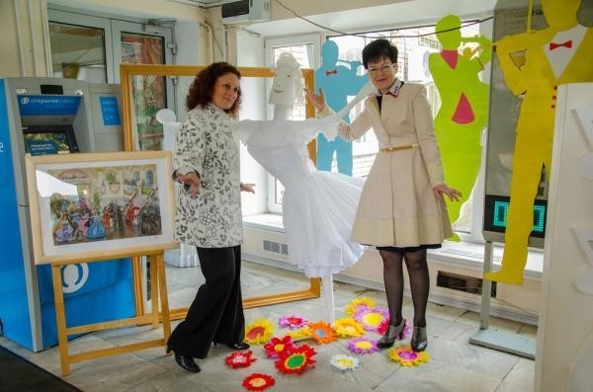
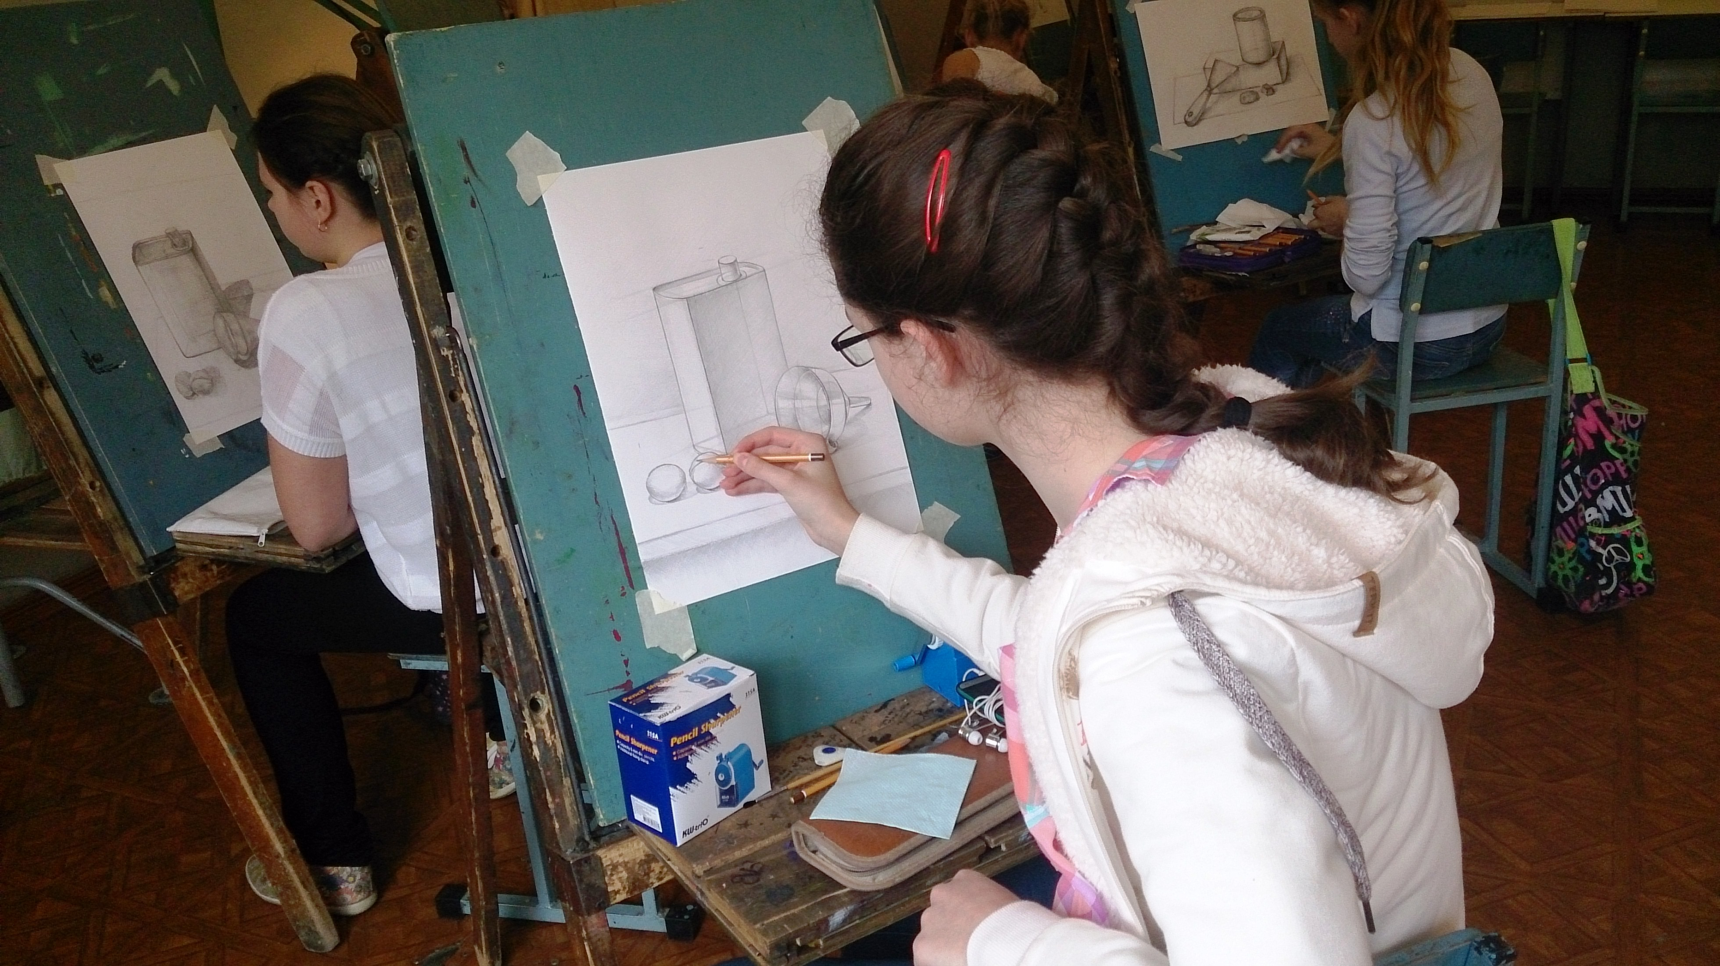
Социально значимые проекты, реализуемые на территории городского округа Электросталь
Проведение капитального ремонта и технического переоснащения здания муниципального учреждения
«Детская художественная школа»
ул. Западная, д. 15
Объемы финансирования проекта:
100 млн. рублей, из них:
30 млн. руб. - средства городского бюджета,
70 млн. руб. - средства областного бюджета.
Планируемый срок сдачи объекта –
декабрь 2017 года.
В результате проведения капитального ремонта учреждение дополнительно получит два учебных помещения общей площадью 97 кв.м, что позволит увеличить контингент обучающихся. Материально-техническое переоснащение позволит расширить спектр образовательных программ и даст возможность создания учебных групп по изучению графического дизайна.
Детская художественная школа - уникальная организация дополнительного образования в городском округе Электросталь, основанная в 1967г. В настоящее время контингент школы составляет 300 человек: 230 обучается на основном, 70 - на подготовительном отделении.
По предметам "рисунок", "живопись", "композиция" и "пленэр" школа реализует авторские образовательные программы. По "скульптуре", "декоративно - прикладному искусству" и "истории искусств" - адаптированные.
В школе преподают профессиональные художники и педагоги, большинство из которых имеет высшую квалификационную категорию.

Slide 37
Социально значимые проекты, реализуемые на территории городского округа Электросталь в 2017 году
Наименование проекта | Место реализации проекта | Срок осуществле-ния проекта | Объем финансирования | Планируемый результат
Проведение государственной экспертизы проектно-сметной документации на проведение капитального ремонта центральной детской библиотеки «Буратино» МУ « Централизованная библиотечная система» | ул. Победы, д.17 корп.1 | декабрь 2017 года | 300 тыс. рублей – средства городского бюджета | Подтверждение достоверности расчетов проектно-сметной документации на проведение капитального ремонта центральной детской библиотеки «Буратино»
Приобретение и установка оборудования, способствующего повышению доступности для инвалидов и других маломобильных групп населения, в муниципальном автономном учреждении дополнительного образования «Детская музыкальная школа» | ул. Николаева , д.11 | декабрь 2017 года | 200 тыс. рублей – средства городского бюджета | Повышение доступности для инвалидов и других маломобильных групп населения объектов инфраструктуры в сфере культуры и искусства
Комплектование книжного фонда библиотек муниципального учреждения «Централизованная библиотечная система» | пр. Ленина, д.36 | в течение года | 500 тыс. рублей средства городского бюджета | Пополнение книжного фонда библиотек, приобретение более 1000 новых изданий
Ремонт ограждений, кровель, помещений в муниципальных дошкольных образовательных учреждениях | МДОУ №№ 9, 12, 23, 36, 4, 3, 53, 59, 63 | октябрь 2017 года | 6 669 тыс. руб. | Предупреждение и ликвидация аварийного состояния зданий и прилегающей территории.

Slide 38
Социально значимые проекты, реализуемые на территории городского округа Электросталь в 2017 году
Наименование проекта | Место реализации проекта | Срок осуществле-ния проекта | Объем финансирования | Планируемый результат
Ремонт ограждений, кровель, учебных кабинетов, сантехнические работы в муниципальных общеобразовательных учреждениях | МОУ №№ 1, 2, 3, 5, 8, 11, 14, 20, 21, 22, школа-интернат №2, начальная школа – детский сад. | октябрь 2017 года | 15 100 тыс. руб. | Предупреждение и ликвидация аварийного состояния зданий и прилегающей территории.
Ремонт учебных кабинетов, сантехнические работы в муниципальных организациях дополнительного образования | МОУ ДОД «Станция юных техников», МОУ ЦДОД «Росток» | октябрь 2017 года | 6 000 тыс. руб. | Создание условий для расширения технического творчества
Ремонтные работы в рамках программы «Доступная среда» | МОУ №№ 5, 11, 17 | октябрь 2017 года | 1 710 тыс. руб. | Обеспечение беспрепятственного доступа маломобильных групп населения в образовательные учреждения
Проектно-изыскательные работы для строительства общеобразовательной школы на 825 мест | МО ДО | 2017 г. – ПИР 2020 – ввод объекта в эксплуатацию | 14 545,5 тыс. руб. – ПИР, в том числе – 727,2 – средства городского бюджета, 13 818,3 – средства областного бюджета | Ликвидация второй смены при получении общего образования
Проектно-изыскательные работы для реконструкции МОУ ДО «Станция юных техников» для создания 150 учебных мест в школе № 13 | МОУ №13, МОУ ДОД «Станция юных техников» | 2017 г. – ПИР 2020 – ввод объекта в эксплуатацию | 11 365,8 тыс. руб. – ПИР, в том числе –541,2 – средства городского бюджета, 10 824,6 – средства областного бюджета | Ликвидация второй смены в МОУ СОШ № 13 при получении общего образования

Slide 39
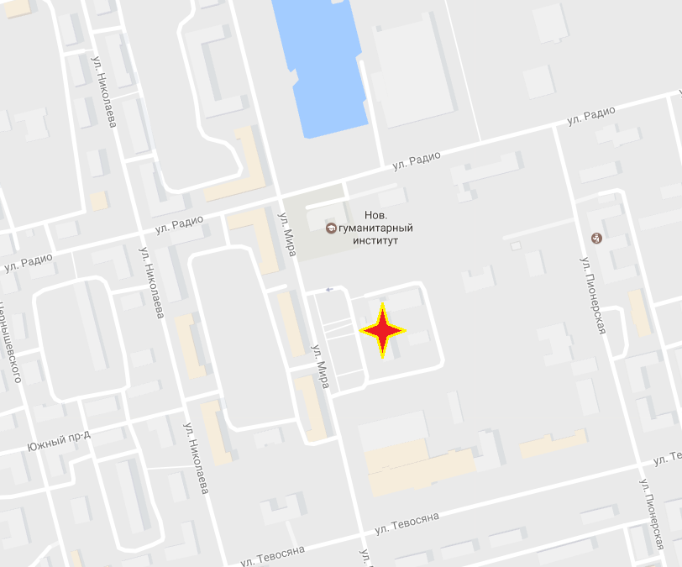
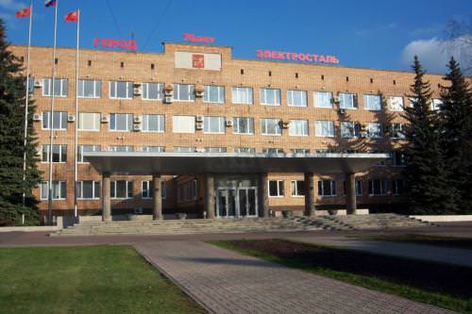
«Бюджет для граждан» подготовлен финансовым управлением Администрации г.о. Электросталь Московской области
Мы надеемся, что представленная информация оказалась для Вас полезной и интересной. Свои вопросы и предложения Вы можете направить в финансовое управление Администрации городского округа Электросталь:
по телефону: 8 496 571 99 40
письмом по почте (144012, г. Электросталь, ул. Мира, 5, Финансовое управление )
на электронный адрес finupel@gmail.com.

